Slide 1

T
CUAI Basic 스터디 4팀
2022.05.02
발표자 : 유재은, 설지환, 이정로

Slide 2

스터디원 소개 및 만남 인증
이곳에 만나서 찍은 사진을 넣어주세요.
(비대면일 경우엔 화면 캡쳐 이용)
얼굴이 나오게 찍어주셔야 합니다:D
스터디원 1 :
유재은(경영학과20학번)
스터디원 2 : 설지환(소프트웨어공학부19학번)
스터디원 3 : 이정로(전자전기공학부19학번)

Slide 3
목차
LightGBM
Bayesian Optimization
HyperOpt
실습 : Kaggle Santander 고객 만족 예측
실습 : Kaggle 신용카드 사기 검출
Stacking Ensemble

Slide 4
LightGBM
LightGBM의 XGBoost 대비 장점
더 빠른 학습과 예측 수행 시간
더 작은 메모리 사용량
카테고리 피처의 자동 변환과 최적 분할
Notes:
앙상블의 가장 대표적인 방식 중에는 배깅과 부스팅이 있었는데요, 이 중 부스팅 방식인 그래디언트 부스팅의 예측 성능을 한 단계 발전시키면서도 수행 시간을 단축시킨 알고리즘으로 XGBoost와 LightGBM이 있었습니다. 이번 발표에서는 LightGBM알고리즘부터 알아보겠습니다. LightGBM의 가장 큰 장점은 XGBoost에서 수행 시간을 한 층 더 단축시켰다는 점입니다.

Slide 5
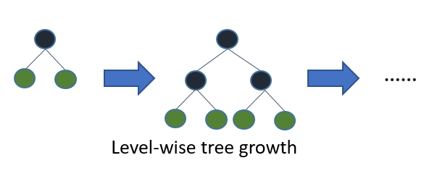
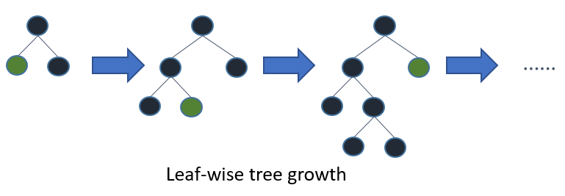
리프 중심 트리 분할(Leaf Wise)이란
XGBoost
LightGBM
트리 특성에 맞는 하이퍼 파라미터 설정 필요
Notes:
lightGBM은 일반 GBM계열의 트리 분할 방법과 다르게 리프 중심 트리 분할 방식을 사용합니다. 먼저 균형 트리 분할 방식은 오버피팅을 방지하기 위해 최대한 균형 잡힌 트리를 유지하면서 분할하여 트리의 깊이를 효과적으로 줄일 수 있습니다. 하지만 균형을 맞추기 위한 시간이 필요하다는 상대적인 단점이 있습니다. 이에 반해 LightGBM의 리프 중심 트리 분할 방식은 트리의 균형을 맞추지 않고 최대 손실 값을 가지는 리프 노드를 지속적으로 분할하여 트리의 깊이가 깊어지고 비대칭적인 트리를 생성합니다. 이는 균형 트리 분할 방식보다 예측 오류 손실을 최소화할 수 있습니다.
이와 같은 이유로 LightGBM은 XGBoost와 다르게 max-depth같은 파라미터의 적절한 설정이 필요합니다.

Slide 6
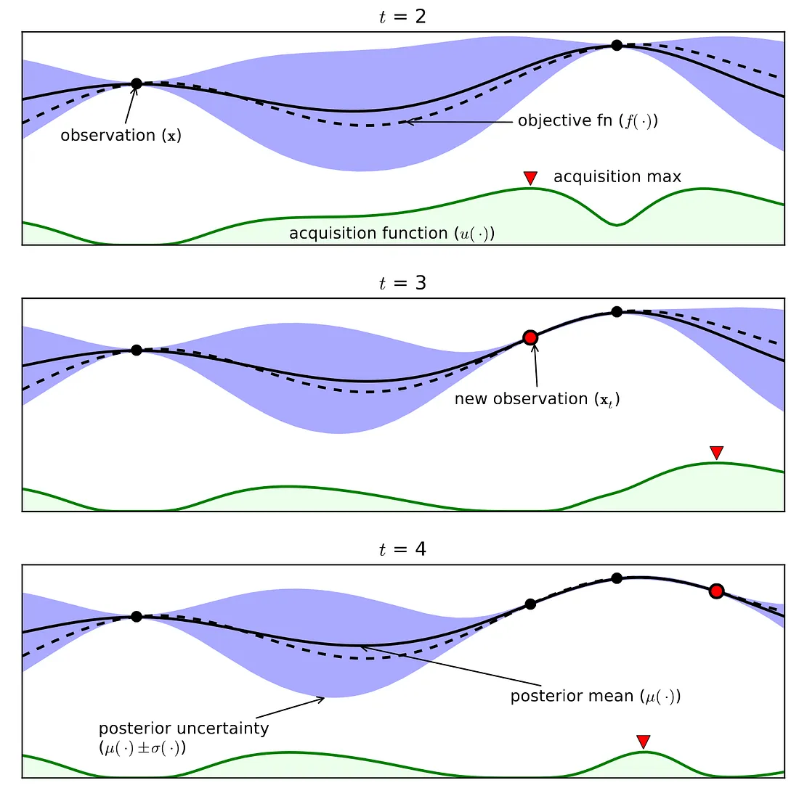
베이지안 최적화
Notes:
지금까지 하이퍼 파라미터 튜닝을 위해서 Grid Search 방식을 적용하였지만 GridSEARch는 학습시간이 매우 길다는 단점이 있습니다. 그래서 XGBoost나 LightGBM의 하이퍼 파리미터 튜닝 시에 GridSearch방식보다는 다른 방식을 적용하는데 대표적으로 베이지안 최적화 기법이 있습니다.
베이지안 최적화는 다음과 같은 단계로 구성됩니다. 먼저 검은색 실선은 우리가 구하고자 하는 목적함수입니다. 검정색 점선은 관측한 데이터를 바탕으로 예측한 estimated function입니다. 검정색 점선 주변의 보라색 영역은 목적함수가 존재할 만한 신뢰구간을 의미합니다. 관측값이 있는 부분은 신뢰구간이 점으로 표시되고 관측값이 근처에 없으면 신뢰구간이 크게 표현되는 것을 볼 수 있습니다. 다음으로 밑에 있는 초록색 함수는 획득함수이며 다음 입력값 후보 추천시 사용됩니다. 관측값이 있는 부분은 추가 테스트를 할 필요가 없어 초록색 화살표처럼 0으로 표시되는 것을 볼 수 있습니다. t=2에서 획득함수가 최대화 되는 값이 t=3시점에서 새로 관찰할 점이 되고 이에 따라 새로 관찰한 함수값 주변의 신뢰 구간 영역이 크게 줄어들며, 획득 함수 또한 업데이트 됩니다. 이러한 과정이 계속 반복되면서 추정값이 실제 목적 함수에 근사하게 되고, 근사한 함수에서 최종 최적값을 찾을 수 있습니다.

Slide 7
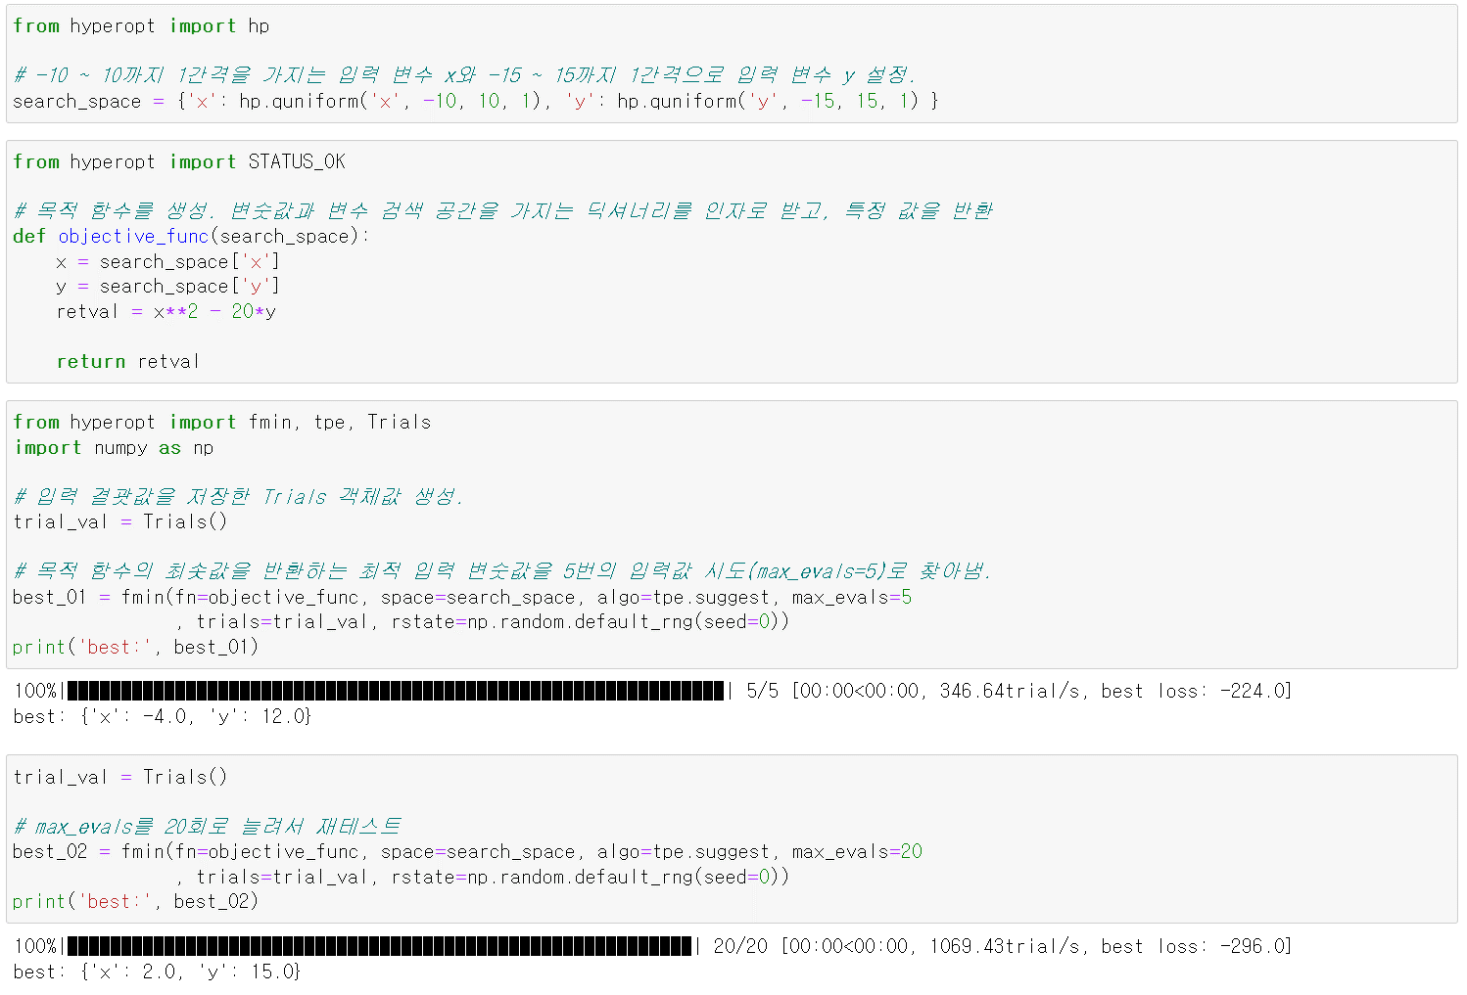
HyperOpt 사용하기
1) 입력 변수명과 입력값의 검색 공간- 딕셔너리 형태로 설정
2) 목적 함수 설정-딕셔너리를 인자로 받고, 특정 값을 반환하는 구조
Notes:
이러한 베이지안 최적화를 머신러닝 모델의 하이퍼 파라미터 튜닝에 적용하기 위해 HyperOpt 패키지를 사용할 수 있습니다. HyperOpt기능의 수행 함수인 fmin의 인자값을 통해 HyperOpt의 사용법을 알아보겠습니다. 먼저 검색 공간인 search_space를 설정해줍니다.
search_space는 딕셔너리 형태로 설정되어야 하며 그 다음으로 딕셔너리를 인자로 받고, 특정 값을 반환해주는 목적함수를 설정해줍니다

Slide 8
HyperOpt 사용하기
Notes:
fmin 함수에 이 인자값들을 넣어주고 max_evals인자로 최대 입력값 시도를 설정해주면 됩니다. x제곱-2y와 같은 간단한 목적함수에서 max_evals 값이 클수록 최적값에 더욱 가까워지는 것을 볼 수 있습니다.
다음으로는 이러한 하이퍼 파라미터를 직접 머신러닝 모델에 튜닝해보는 실습 과정을 보겠습니다.

Slide 9
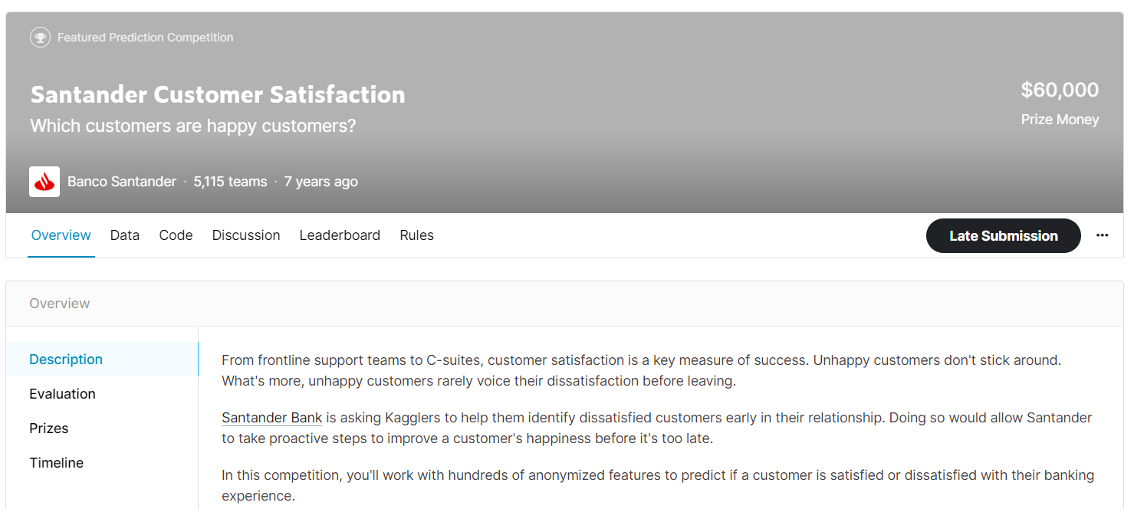
실습 : Kaggle Santander 고객 만족 예측
XGBoost, LightGBM
Class label : target -> 0 : 만족, 1 : 불만족
모델 성능 평가 : ROC-AUC
Notes:
다음 Competition은 Santander 은행에서 제공한 dataset를 기반으로 고객 만족 여부를 예측하는데, target class label은 0일 때 만족, 1일 때 불만족의 피드백을 받은 경우입니다. 해당 모델의 성능은 3장에서 배웠던 ROC 곡선 영역으로 평가합니다.

Slide 10
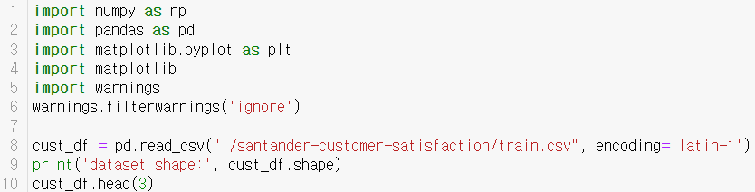

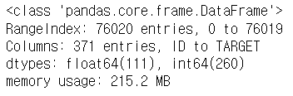
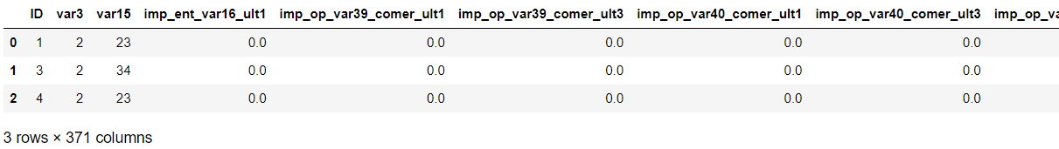
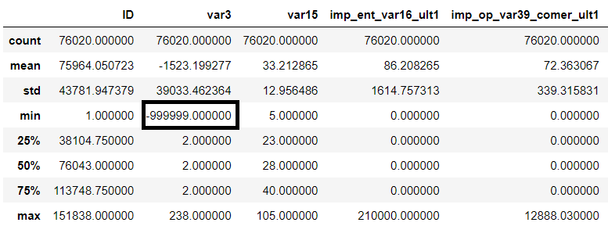

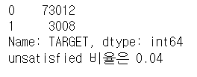
실습 : Kaggle Santander 고객 만족 예측
데이터 전처리
Notes:
데이터 전처리 과정을 위해 데이터 shape와 info를 확인했을 때 해당 데이터의 feature명은 모두 익명으로, 그리고 숫자형입니다. target feature에서는 불만족 비율이 약 4% 정도이며, describe했을 때 var3 column에서 minimum값이 부자연스러운 숫자여서

Slide 11

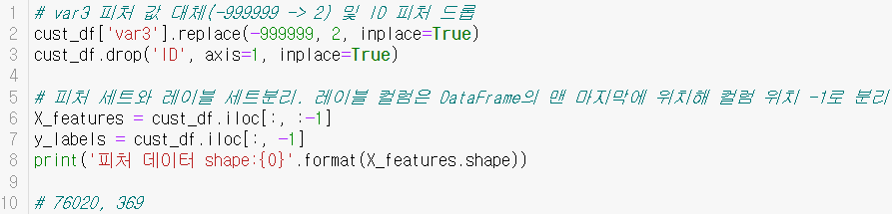
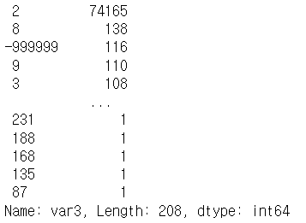

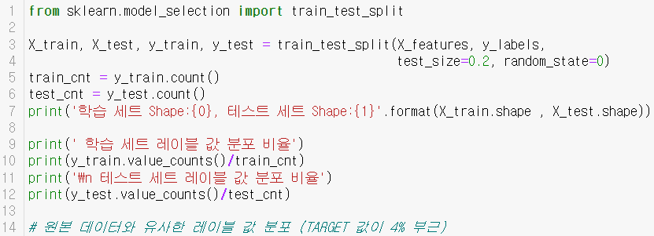
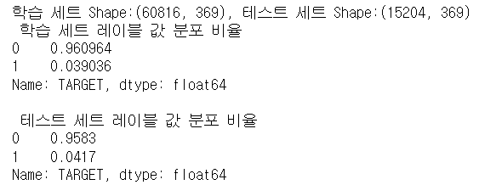
실습 : Kaggle Santander 고객 만족 예측
데이터 전처리
Notes:
해당 칼럼 내 값을 가장 빈도가 높은 2로 대체하고, 분석에 필요하지 않은 ID feature를 드랍한 뒤 feature 세트와 label 세트를 슬라이싱하여 분리해 줍니다. 해당 분류의 target 값의 분포도를 다시 확인해 보았을 때 모두 전체 데이터의 불만족 빈도와 비슷하게 잘 분류되었음을 확인할 수 있습니다.

Slide 12
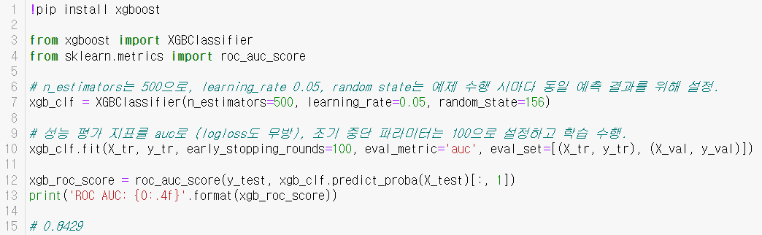
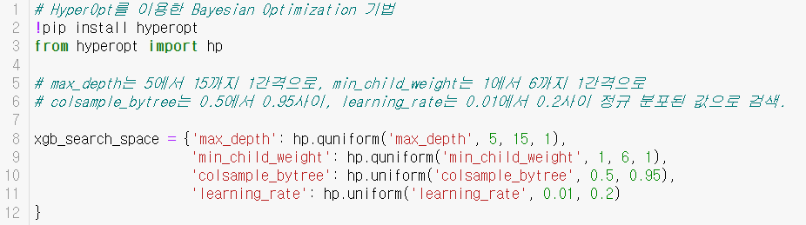
실습 : Kaggle Santander 고객 만족 예측
XGBoost 모델 학습과 하이퍼 파라미터 튜닝
n-estimator (tree 갯수) → 500
early_stopping_rounds (최대 반복 횟수) → 100
eval_metric → AUC
→ 0.8429
max_depth : 5~15
min_child_weight : 1~6
(간격 1)
learning_rate :
0.01~0.2 사이 정규분포
Notes:
이제 XGBoost 학습 모델을 생성하고 ROC-AUC로 평가를 진행합니다. 해당 모델에서 트리의 개수, 그리고 최대 반복 횟수, 평가 지표를 설정하고, 앞에서 분리한 세트들로 평가를 진행하였을 때의 값은 약 0.8429입니다.
베이지안 최적화 기반으로 튜닝을 수행하기 위해 HyperOpt를 사용하고, 튜닝하고자 하는 hyperparameter의 범위를 다음과 두어 검색합니다.

Slide 13
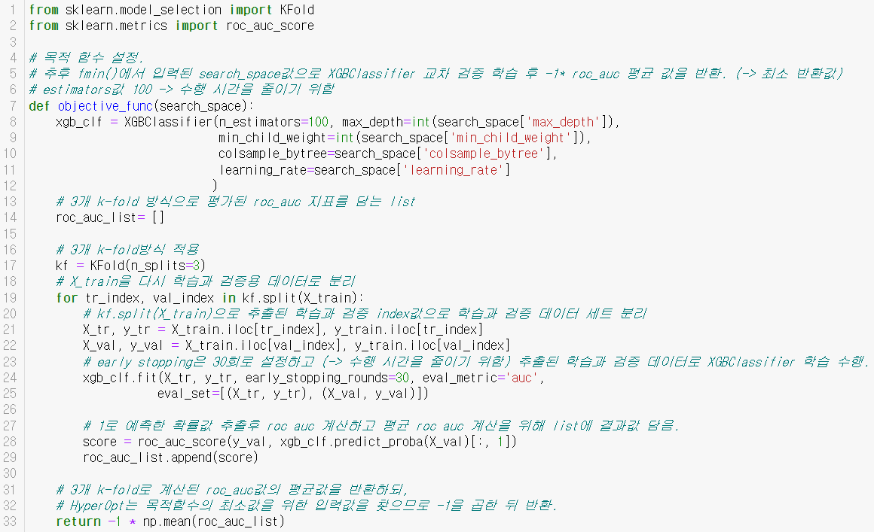
실습 : Kaggle Santander 고객 만족 예측
XGBoost 모델 학습과 하이퍼 파라미터 튜닝
3개의 K-Fold, ROC값→ -1 곱함
(최소 반환값)
n-estimator : 100
early-stopping-round : 30
튜닝 후 다시 증가!
Notes:
다음은 목적 함수입니다. 해당 함수가 최솟값을 반환하도록 KFold 클래스를 이용하여 3개의 K-Fold 교차 검증을 통해 ROC 값의 평균을 반환한 후 -1을 곱해줍니다. 이 때 n-estimator, early-stopping-round는 빠른 수행을 위해 일단 축소합니다.

Slide 14
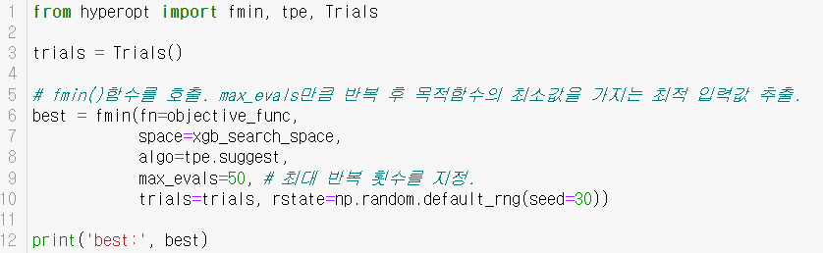
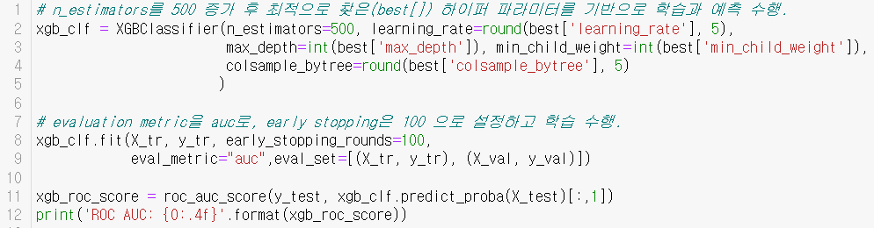

실습 : Kaggle Santander 고객 만족 예측
XGBoost 모델 학습과 하이퍼 파라미터 튜닝
50회 반복
결과 ↙︎
결과 기반으로 재학습
n_estimator, early_stopping_rounds 복구
개선된 학습 효과!
Notes:
이제 fmin 함수를 호출하여 최적 hyperparameter를 도출하면 다음과 같고, 이를 기반으로 다시 학습을 수행하면 결국 학습 효과가 개선되어 있으며, 이러한 효과는 실제 competition의 경우에는 꽤나 중요한 편입니다.

Slide 15
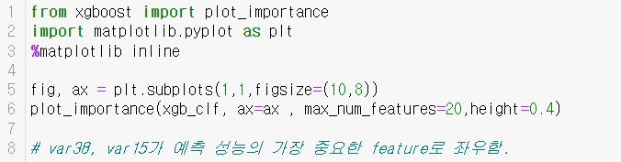
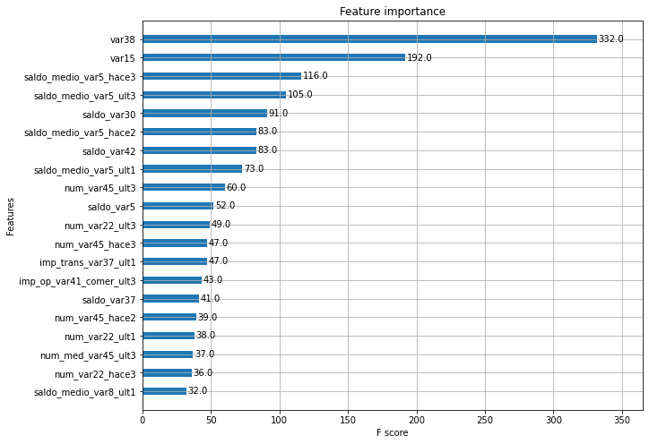
실습 : Kaggle Santander 고객 만족 예측
XGBoost 모델 학습과 하이퍼 파라미터 튜닝
Notes:
추가적으로, XGBoost에서 가장 중요한 feature가 어떠한 것인지를 그래프로 나타내면 다음과 같습니다.

Slide 16
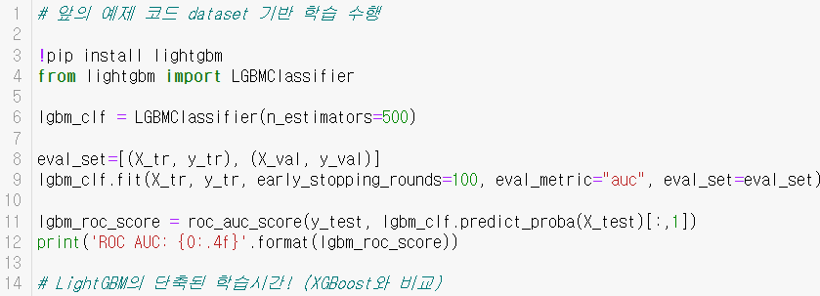

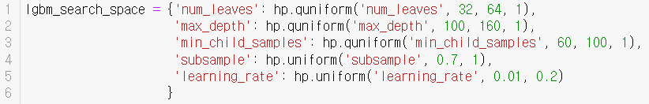
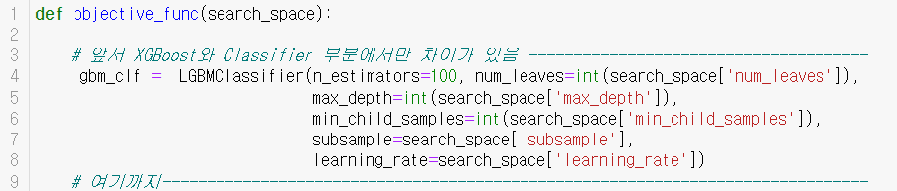
실습 : Kaggle Santander 고객 만족 예측
LightGBM 모델 학습과 하이퍼 파라미터 튜닝
n-estimator (tree 갯수) → 500
early_stopping_rounds (최대 반복 횟수) → 100
eval_metric → AUC
튜닝할 hyperparameter : num_leaves, max_depth, min_child_samples, subsample, learning_rate
→ 0.8384
Notes:
이제 LightGBM을 통한 학습입니다. XGBoost보다 학습이 좀 더 빠르게 수행되셨을 것인데, 동일하게 HyperOpt를 이용해 하이퍼파라미터에 대해 튜닝을 진행합니다. 이 때 튜닝할 hyperparameter는 다음과 같고, 목적 함수에서는 XGBoost에서의 함수 코드와는 다음과 같이 Classifier에서만 차이가 있습니다.

Slide 17
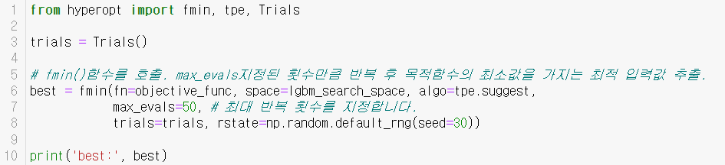
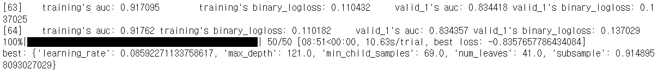
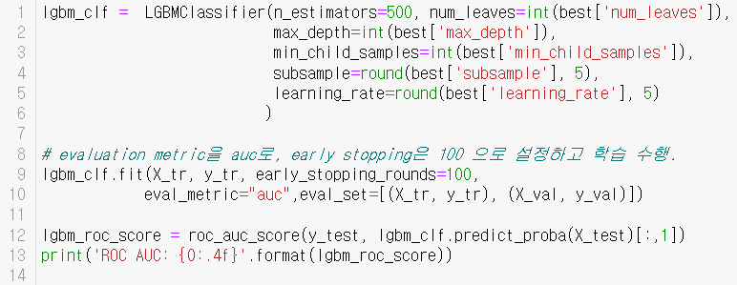
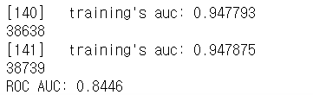
실습 : Kaggle Santander 고객 만족 예측
LightGBM 모델 학습과 하이퍼 파라미터 튜닝
Notes:
fmin 함수를 호출하여 최적 hyperparameter를 도출하면 다음과 같이 튜닝하고자 한 hyperparameter의 최적값이 도출되고, 이를 기반으로 다시 학습을 수행하면 기존의 값보다 개선이 이루어졌음을 확인할 수 있습니다.

Slide 18
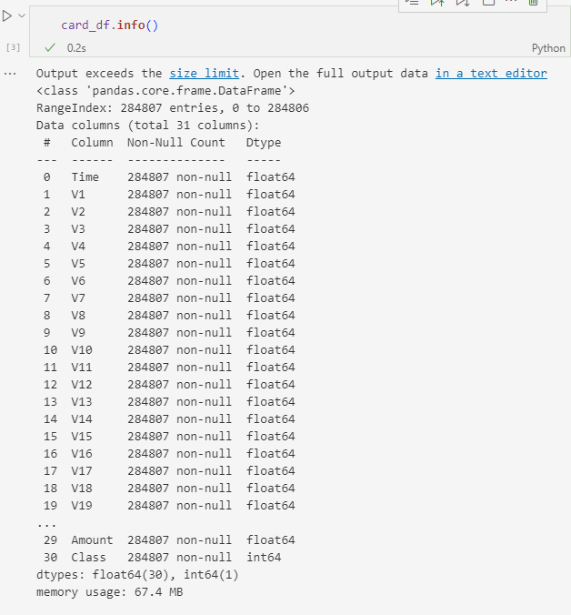
1. 데이터 해석
-데이터에 대한 설명
Class: 0, 1 – 정상의 유무
V1, ~V28: PCA를 통해 추출한 특성들
Amount: 거래 금액
Time: 데이터 생성 관련한 작업용 속성
-결측값 확인
Info() 함수를 통하여 확인
Notes:
우선 이 데이터는 Column 에 Class , Amount, Time, V1 ~ V28까지 있습니다.
Class 는 신용카드 사기 검출의 유무이며 여기선 1일때 사기를 당했다고 봅니다.
Amount는 신용카드 쓴 금액을 의미하며, Time은 데이터 생성 관련한 작업용 속성이며, Class 분류에 영향이 없으므로 이 컬럼을 삭제할 수 있따고 판단합니다.
그리고 info 함수를 통해 결측값의 유무를 확인하였으나, 사진과 같이 결측값은 없다고 나옵니다.

Slide 19
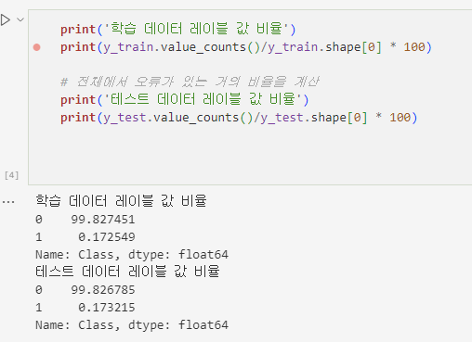
데이터 레이블 값 비율
Notes:
이번엔 데이터 레이블의 비율을 확인해보겠습니다. 위 사진과 같이 우리는 Class가 0인 정상인 데이터 비율이 높다는 것을 확인할 수 있습니다.

Slide 20
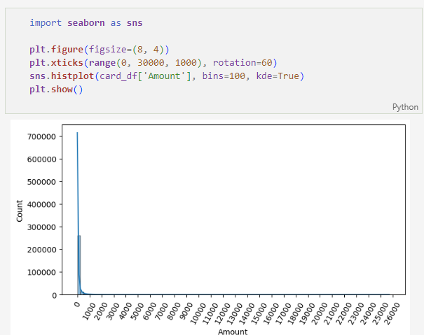
데이터의 분포 확인
위를 보면, 거의 모든 데이터의 Amount 가 1000이하인 것을 확인할 수 있다.
Notes:
이번엔 Column 중 Class에 유의미한 영향을 끼칠 것 같은 Amount의 분포에 대해 알아보겠습니다.
분포를 확인하면 위와 같이 1000 이하에 전부 몰려있는 것을 확인할 수 있습니다.

Slide 21
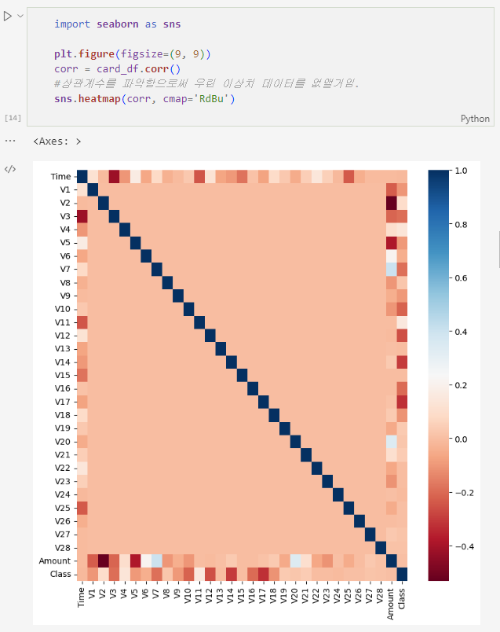
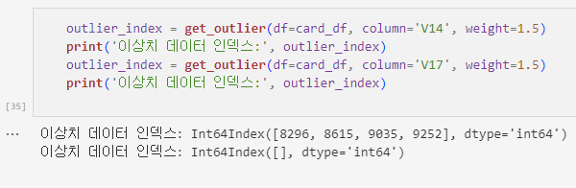
Class와 관련있는 column을 파악하기.(V14, V17)
Notes:
이번엔 Class 와 상관계수 가 높은 feature을 본 후, 그 feature의 이상치 데이터들를 확인해보겠습니다.
우리는 V14 와 V17이 상관계수가 높다는 것을 확인하였고, 이 두 feature에 대해 이상치를 확인한 결과 위 사진과 같이 나옴을 확인할 수 있습니다.

Slide 22
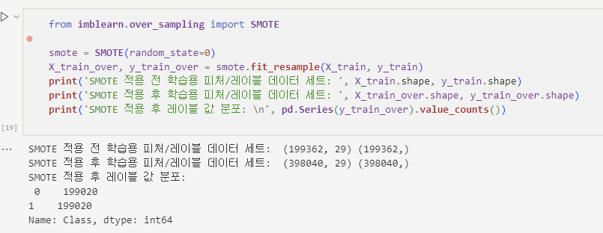
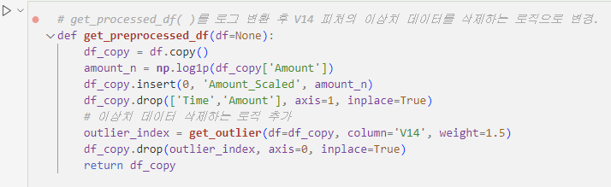
데이터 전처리
Notes:
첫 번째, 데이터 전처리 함수를 생성하여 amount 에 log를 함으로써 몰려있는 데이터들의 분포를 확장하였고, Time Column을 삭제하였고, 마지막으로, 이상치 데이터를 삭제하였습니다.
그리고, 우리는 앞선 레이블의 불균형을 제거하기 위해 SMOTE를 적용함으로써, Class가 0인 데이터와 1인 데이터를 동일한 양으로 오버샘플링 해주었습니다.

Slide 23
알고리즘 적용
데이터 가공 유형 | Algorithm | 평가 지표
 |  | 정밀도 | 재현율 | ROC-AUC
원본 데이터 가공 X | Linear Regression | 0.8679 | 0.6216 | 0.9702
 | LightGBM | 0.9573 | 0.7568 | 0.9790
데이터 로그 변환 | Linear Regression | 0.8812 | 0.6014 | 0.9727
 | LightGBM | 0.9576 | 0.7625 | 0.9796
이상치 데이터 제거 | Linear Regression | 0.8750 | 0.6712 | 0.9743
 | LightGBM | 0.9603 | 0.8288 | 0.9780
SMOT 오버 샘플링 | Linear Regression | 0.0542 | 0.9247 | 0.9737
 | LightGBM | 0.9118 | 0.8493 | 0.9814
Notes:
따라서 최종 데이터 전처리의 유무에 따른 평가 지표는 위 그래프와 같습니다. 확인해보면, 우리는 정밀도와 재현율을 전부 고려했을때, 모든 데이터 전처리를 적용하며, LightGBM을 적용한 것이 평가 지표가 좋게 나온 것을 볼 수 있습니다.

Slide 24
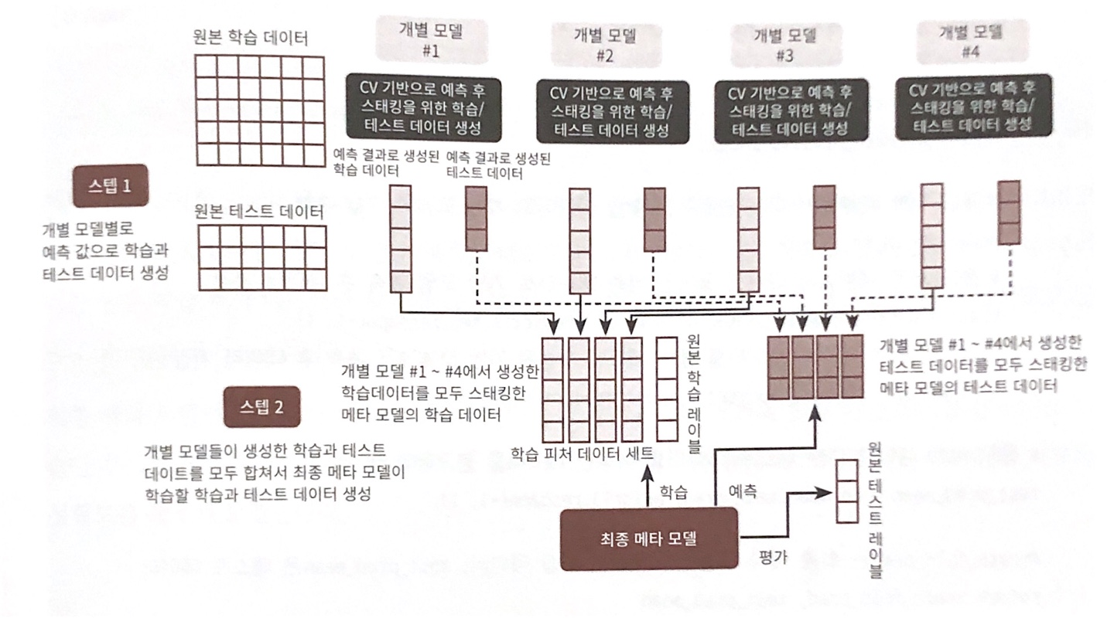
스태킹 앙상블
첫 번째 알고리즘으로 예측한 데이터들을 입력 데이터로 다시 넣어 최종 알고리즘으로
예측을 수행하는 방식이다.
Notes:
스태킹 앙상블이란, 첫 번째 알고리즘으로 예측한 데이터들을 입력 데이터로 다시 넣어줘, 최종 알고리즘으로 예측을 수행하는 방식입니다.
위 사진은 validation set를 만들어서 4개의 개별모델로 데이터들을 예측한 후, 그 예측 데이터를 입력 데이터로 다시 넣어줘 최종 알고리즘을 수행합니다.

Slide 25
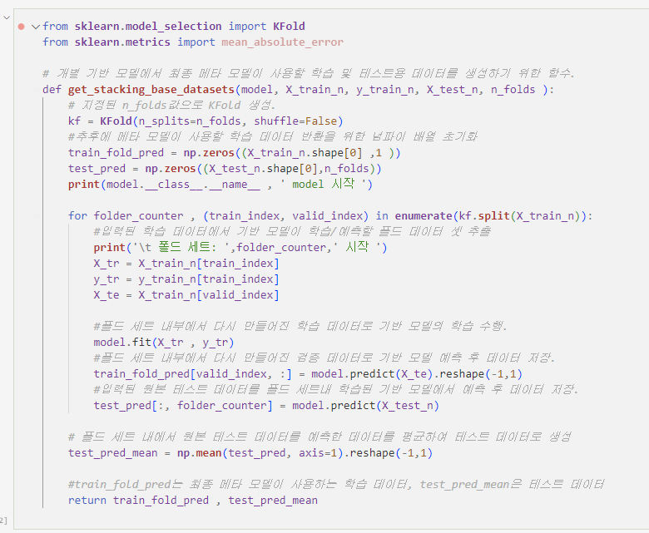
Notes:
저희는 sklearn.datasets에 있는 cancer data로 암을 예측하는 알고리즘을 해볼 것입니다. Train_data, test data를 만든느 과정은 생략하고,
위 사진에 있는 함수는 우리가 첫 번째 알고리즘으로 예측한 값을 데이터로 정리해주고, test_data에 대해서도 입력값을 만들어주는 과정이다.
우린 이 함수를 4개의 기본 알고리즘에 적용한 뒤, 합침으로써 최종 입력 데이터, 테스트 데이터를 만들어 최종 알고리즘을 적용해볼 것이다.

Slide 26
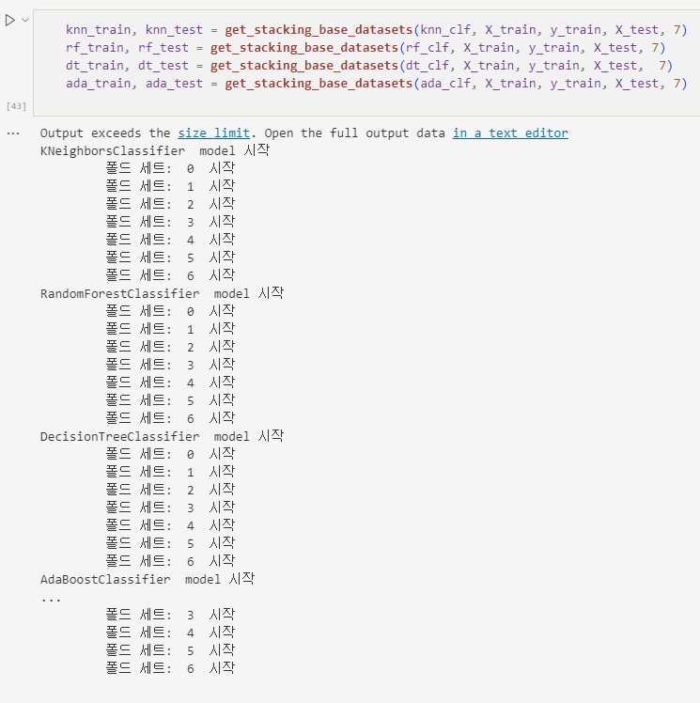
Notes:
그래서 우린 4가지 기본 알고리즘으로 각 train_set에 대해 cross_validation을 적용하여 최종 알고리즘을 적용할 입력 데이터를 만들기 위한 부분적인 데이터를 만들어주었다.

Slide 27
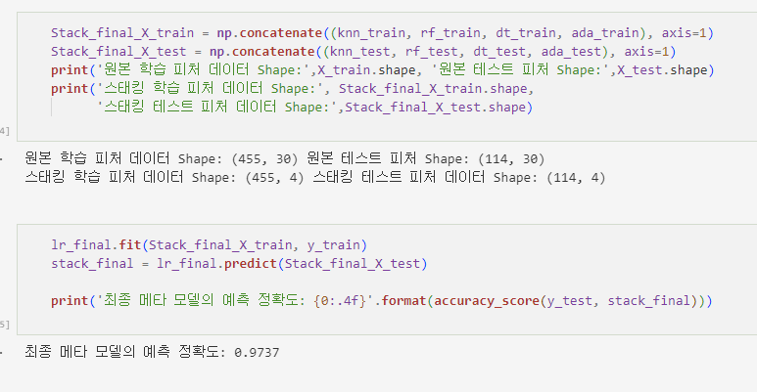
Notes:
앞서 말했듯이, 위 사진과 같이 우리는 합침으로써 최종 알고리즘을 위한 입력데이터, test 데이터를 만들었고, 최종 알고리즘을 적용하였다.
결과는 97.37%의 정확도를 보였다.

